Slide 1
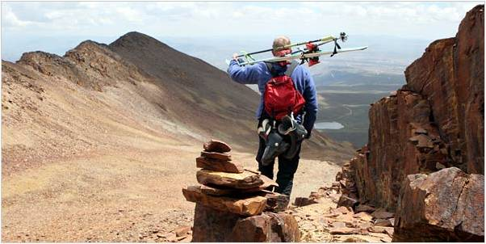
ISINAN DÜNYADA
KIŞ SPORLARI VE
KIŞ TURİZMİ

Slide 2
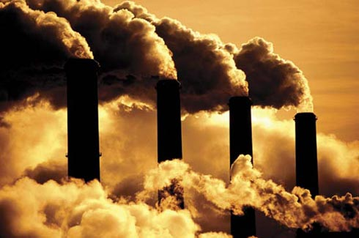
GÜNÜMÜZDE YAŞANMAKTA OLAN İKLİM DEĞİŞİKLİKLERİNİ İNSANLARIN DOĞAN DENGEYE MÜDAHALESİ VE ATMOSFERE SALINAN SERA ETKİSİ YAPAN GAZLARIN SONUCU OLDUĞU AÇIKÇA ORTAYA KONMUŞTUR.
KARBONDİOKSİT % 60
METAN % 20
KLOROFLOROKARBON %13
DİAZOTMONOKSİT % 6

Slide 3
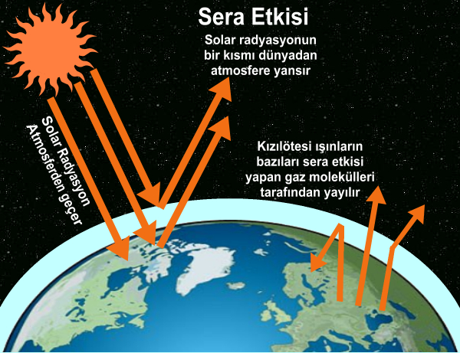


Slide 4
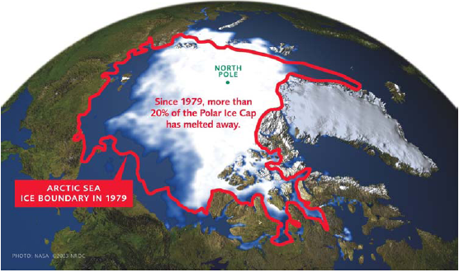
20. YÜZYILDA DÜNYA ORTALAMA 1 DERECE ISINDI. BU ARTIŞ 1976 YILINDAN SONRA ÇOK HIZLI GERÇEKLEŞTİ GEÇEN YÜZYILIN EN SICAK YILLARI SON 30 YILDA OLUŞTU. NASA'NIN DÜNYADA Kİ 7200 ÖLÇÜM İSTASYONUNDA ALDIĞI VERİLERDE 2005 YILI EN SICAK YIL ORTALAMASINA SAHİPTİ.BU YÜZYILIN SONUNDA ORTALAMA GLOBAL ISININ 3 İLE 10 DERECE ARTA BİLECEĞİ ÖNGÖRÜLÜYOR. 1979 SONRA KUZEY BUZ DENİZİNDE BUZULLAR %20 ORANINDA ERİDİ.

Slide 5
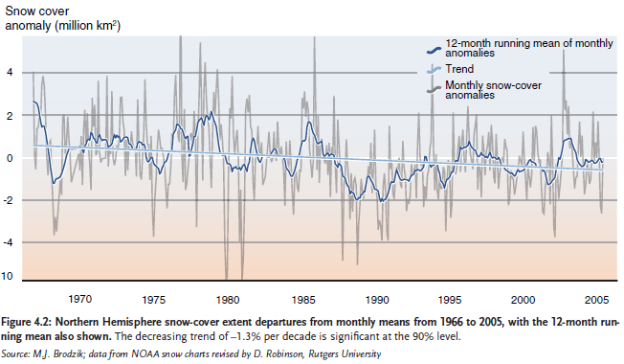
1960 YILINDAN SONRA KUZEY YARIM KÜREDE KAR ÖRTÜSÜ %10 AZALDI.

Slide 6
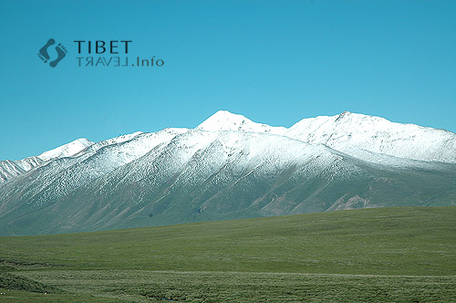
YAPILAN ÇALIŞMALAR ISININ ORTALAMA 1 DERECE ARTMASIYLA KAYAK YAPMAK İÇİN YETERLİ KAR ALAN VE SNOW RELİABLE OLARAK İSİMLENDİRİLEN KAR ÇİZGİSİNİN YAKLAŞIK 150 METRE YÜKSEĞE ÇIKTIĞINI ORTAYA KOYMUŞTUR.
SNOW RELİABLE ALAN NEDİR ?
ON KIŞ SEZONUN YEDİSİNDE 1 ARALIK -15 NİSAN TARİHLERİ ARASINDA Kİ EN AZ 100 GÜNLÜK SÜRE BOYUNCA 50 CM KAR YÜKSEKLİĞİNİ KORUYA BİLEN BÖLGELER SNOW RELİABLE OLARAK TANIMLANIR.
BU DURUMDA DÜŞÜK RAKIMDAKİ KAYAK MERKEZLERİ GLOBAL ISINMANIN İLK KURBANLARI OLACAK .

Slide 7
KONUN ELE ALINDIĞI EN ÖNEMLİ TOPLANTILARDAN BİRİ 2003 YILINDA İTALYALIN TURİN KENTİNDE YAPILAN DÜNYA SPOR VE ÇEVRE KONUNU KONFERANSTI KATILIMCILAR MEVCUT DURUM İLE GELECEKLE İLGİLİ ÇEŞİTLİ SENARYOLARI DİLE GETİRDİLER.
AVUSTURYA’NIN SNOW RELİABİLİTY KAR ÇİZGİSİ GELECEK 30 - 50 YIL İÇİNDE 300 METRE YÜKSELECEĞİ VE AUSTURYANIN BATI VE MERKEZ BÖLGESİNDE BİR ÇOK SKİ RESORT EKONOMİSİNİ KAYBEDECEK.
İTALYADA KIŞ SPORLARI MERKEZLERİNİN YARISI 1300 METRENİN ALTINDA BU MERKEZLERİN ÇOĞU GÜNÜMÜZDE BİLE YETERSİZ KAR YAĞIŞI İLE LİGLİ PROBLEMLERLE KARŞI KARŞIYALAR.EGER SNOW RELİABLE KAR ÇİZGİSİ 1500 METREYE YÜKSELİRSE BİR ÇOK SKİ REASORT EKONOMİK OLARAK VARLIĞINI KORUYAMAYACAK

Slide 8
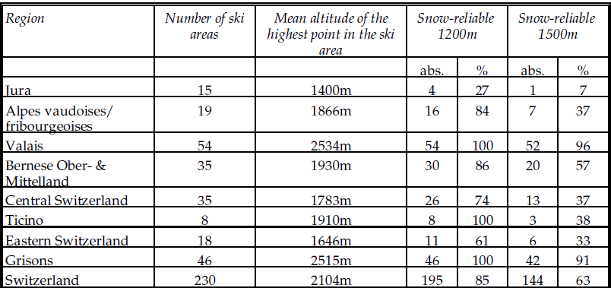
ALMANYADAKİ SKİ RESORTLERİN ÇOĞU NİSPETEN DÜŞÜK RAKIMLARDA ÇALIŞMALARIN ÇOĞU TİPİK BİR KIŞ SPORLARI ÜLKESİ OLAN İSVİÇRE ÜZERİNE ODAKLANDI. ŞU ANDA İSVİÇRENİN 230 SKİ REASORT ‘DEN %85 ‘i SNOW RELİBE OLARAK SINIFLANDIRINMAKTADIR. BU BÖLGELER 1200 METRENİN ÜZERİNDEKİ BÖLGELER. BİR SENARYOYA GÖRE 50 YIL SONRA SNOW RELİABLE OLARAK SINIFLANDIRILAN BÖLGELER GLOBAL ISINMANIN ETKİSİYLE 1500 METREYE ÇIKACAK VE YETERLİ KAR ALAN BÖLGELERDEKİ SKİ REASORTLERİN SAYISI %63 ‘e DÜŞECEKTİR. EĞER BU ÇİZGİ 1800 METREYE ÇIKARSA KAYAK BÖLGELERİNİN YALNIZCA % 44’ü YETERLİ KAR ALABİLECEKTİR.

Slide 9
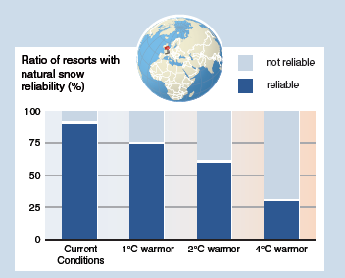
Alplerdeki snow relibe ski resorts sayısının sıcaklık artışıyla ilişkisi gösterilmektedir. (İSVİÇRE, FRANSA, İTALYA, AUSTURYA ve ALMANYA)

Slide 10
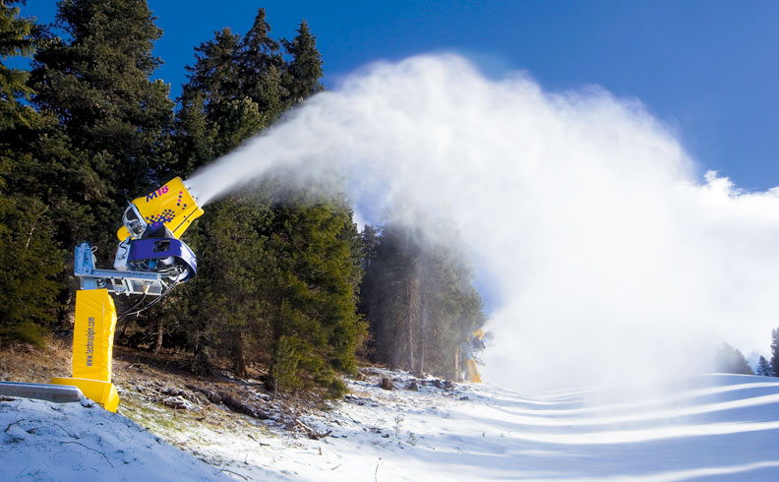
KANADA,AVUSTURALYA VE USA’DA İKLİM DEĞİŞİKLİKLERİNİN ETKİSİ YÜKSEK ORANDA SUNİ KAR YAPTIKLARINDAN DOLAYI AVRUPADA Kİ KADAR SERT DEĞİL. GÜNÜMÜZDEKİ KAR YAPMA TEKNİĞİYLE KANADA’DA ORTALAMA KAYAK SEZONU
2020 | % 0 - 16
2050 | % 7 – 32
2080 | % 37 -57

Slide 11
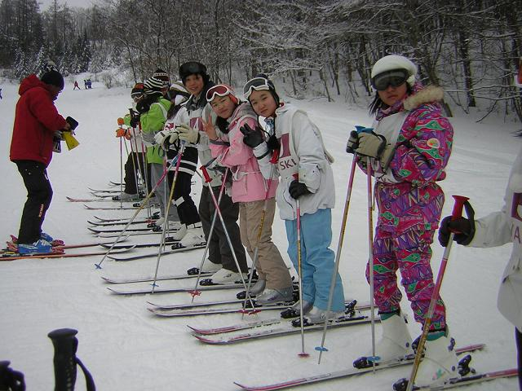
GLOBAL KAYAK ENDÜSTRİSİNİN EKONOMİK HACMİ
KAYAK ENDÜSTRİSİ İÇERİSİNDE ÇOK FARKLI İŞ MODELLERİN BARINDIRDIĞI İÇİN EKONOMİK BÜYÜKLÜĞÜNÜ TESPİT ETMEK ÇOK ZOR.(KAYAK OKULLARINDAN KONAKLAMAYA, ULAŞIMDAN , PERAKENDE SATIŞLARA…)
YİNEDE BÖLGESEL BİLGİLER IŞIĞINDA DOĞRUDAN YILLIK GELİRİN DOKUZ MİLYAR DOLARIN GEÇTİĞİ TAHMİN EDİLMEKTE. BU GELİRLERİN DAĞILIMI ORTALAMA ŞÖYLE;
AMERİKA (2003) | 3 MİLYAR DOLAR
KANADA (2003) | 680 MİLYON DOLAR
AVUSTRALYA (2000) | 94 MİNYON DOLAR
BATI AVRUPA (2002) | 3 MİLYAR DOLAR
JAPONYA (2002) | 1,4 MİLYAR DOLAR

Slide 12
DÜNYADA YILLIK KAYAK BÖLGELERİNE GELEN ZİYARETÇİ SAYISI 330 MİLYON CİVARINDA .
Batı avrupa | % 54
Kuzey Amerika | %21
Japonya | % 16
Avusturalya | % 1
KAYAK ENDÜSTRİSİ DOĞU AVRUPA VE GÜNEY DOĞU ASYA DA GELİŞİMİNİ SÜRDÜRÜRKEN KUZEY AMERİKA VE BATI AVRUPA DA DURAĞANLAŞTI.
DOĞU AVRUPA GÜNEYDOĞU ASYA
KUZEY AMERİKA BATI AVRUPA

Slide 13
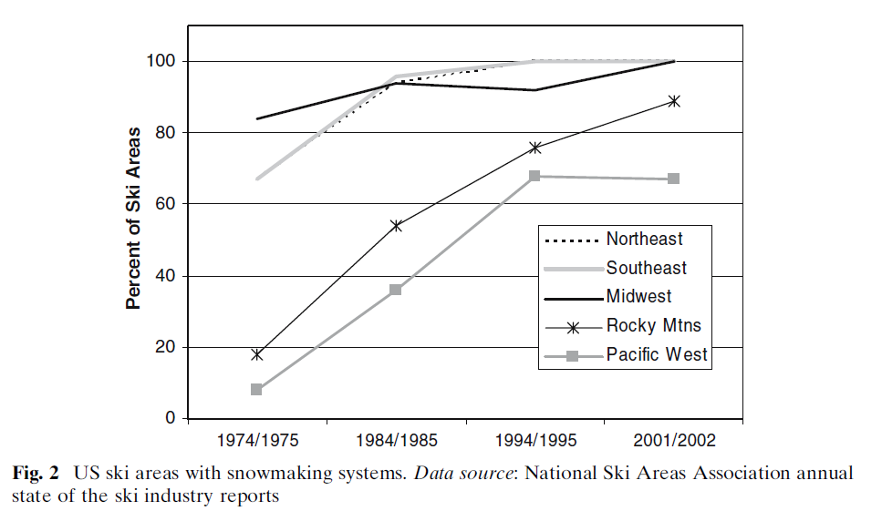
İKLİM DEĞİŞİKLİKLERİNİN OLUMSUZ ETKİLERİNE ADABTASYON
KAYAK ENDÜSTRİSİ TARAFINDAN KULLANILAN EN YAYGIN İKLİM ADAPTASYONU SUNİ KAR YAPIMIDIR.
İLK KEZ 1952 YILINDA NEW YORK FAENESTOCK DA UYGULANDI. 30YIL İÇİNDE AMERİKA AVUSTRALYA JAPONYA DA KAYAK ENDÜSTRİSİNİN TAMAMLAYICI BİR PARÇASI OLDU. KAR YAPMA SİSTEMLERİNE MİLYONLARCA DOLAR YATIRIM YAPILDI.

Slide 14
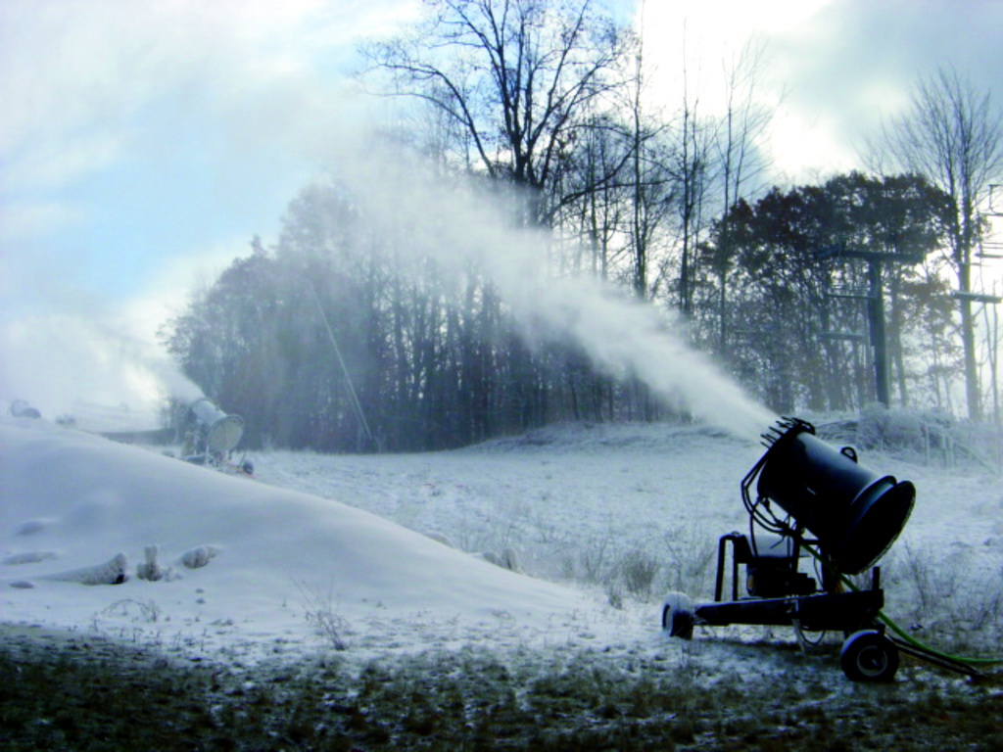
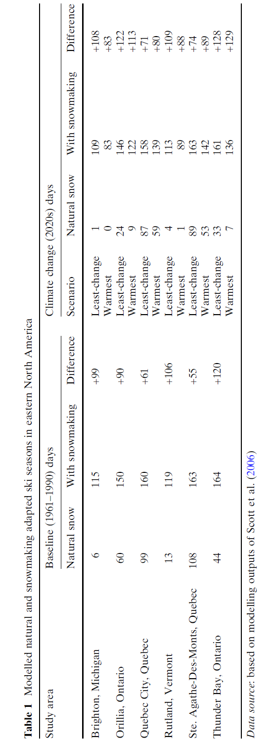
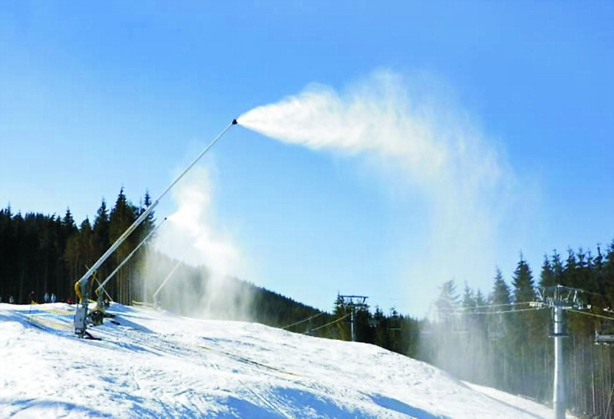
KUZEY AMERİKA’NIN DOĞUSUNDAKİ ALTI KAYAK BÖLGESİNDE YAPAY KAR YAPIMININ ORTALAMA KAYAK SEZONUNUN 1961 -1990 YILLARI ARASINDA 55 İLE 120 GÜN UZATTIĞI BİLDİRİLDİ.

Slide 15
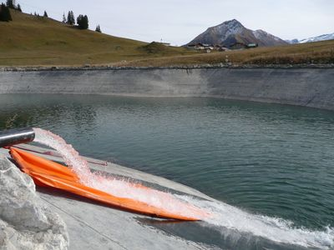
YAPAY KAR YAPIMIYLA İLGİLİ ÖNEMLİ BİR SORUN BU ARTAN KAR İHTİYACINI KARŞILAMANIN NE KADAR SÜRDÜRÜLEBİLİR OLDUĞUDUR.
Giderek artan alt yapı ve enerji maliyetleri,
Doğal su kaynaklarının çekilmesi,
0 dereceye yakın sıcaklıklarda buz parçacıklarının oluşumunu sağlayan zararlı kimyasallar,

Slide 16

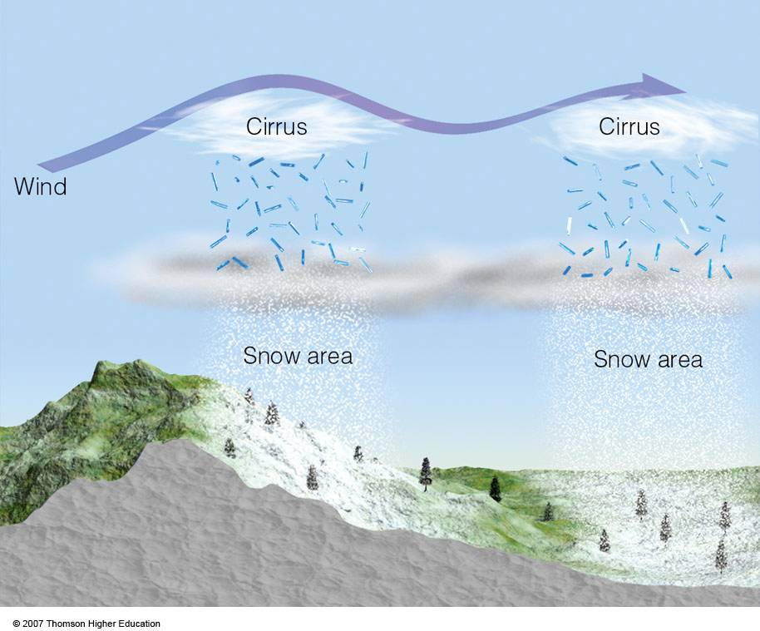
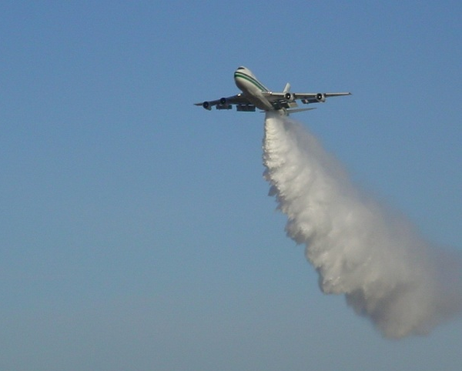

ÇOK FAZLA KULLANILMASA DA DİĞER BİR KAR YAPMA TEKNİĞİ BULUTLARIN TOHUMLANMASIDIR. KUZEY AMERİKA VE AVUSTURALYA DA BU TEKNİK KULANINDI. KOLORADA DA DÖRT KAYAK RESORT 23 YILDIR BULUT TOHUMLAMA PROGRAMINA SAHİP VE HER BİRİ YILLIK 134 000 DOLAR HARCAMA YAPTIKLARI BİLDİRLMEKTEDİR.

Slide 17
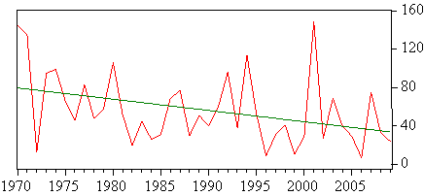
Kar Yüksekliği cm
Uludağ Kayak Merkezinde 1970 – 2009 Yılları Aralık Ayı Ortalama Kar Yükseklikleri

Slide 18
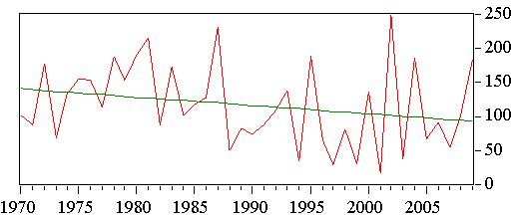
Kar Yüksekliği cm
Uludağ Kayak Merkezinde 1970 – 2009 Yılları Ocak Ayı Ortalama Kar Yükseklikleri

Slide 19
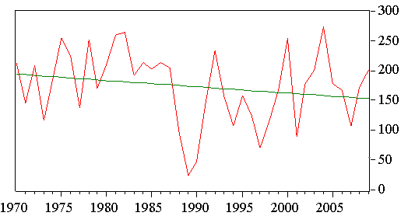
Kar Yüksekliği cm
Uludağ Kayak Merkezinde 1970 – 2009 Yılları Şubat Ayı Ortalama Kar Yükseklikleri

Slide 20
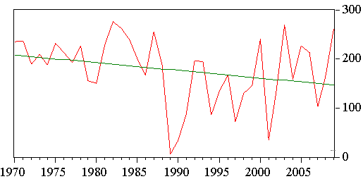
Kar Yüksekliği cm
Uludağ Kayak Merkezinde 1970 – 2009 Yılları Mart Ayı Ortalama Kar Yükseklikleri

Slide 21
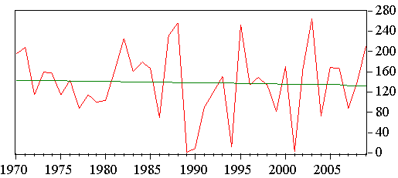
Kar Yüksekliği cm
Uludağ Kayak Merkezinde 1970 – 2009 Yılları 1 -15 Nisan Ortalama Kar Yükseklikleri

Slide 22
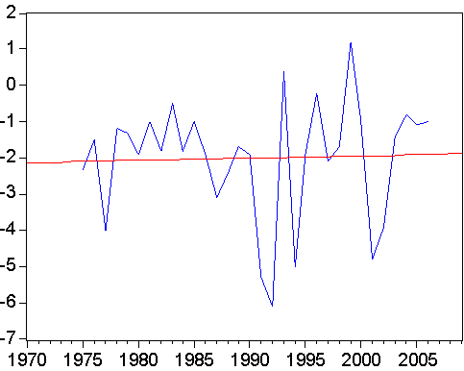
SICAKLIKLAR
HAVA SICAKLIĞI
Uludağ Kayak Merkezinde 1975– 2006 aralık ayı ortalama sıcaklıklar

Slide 23
HAVA SICAKLIĞI
Uludağ Kayak Merkezinde 1975– 2006 Ocak Ayı Ortalama Sıcaklıklar

Slide 24
HAVA SICAKLIĞI
Uludağ Kayak Merkezinde 1975– 2006 Şubat ayı Ortalama Sıcaklıklar

Slide 25
HAVA SICAKLIĞI
Uludağ Kayak Merkezinde 1975– 2006 Mart Ayı Ortalama Sıcaklıklar

Slide 26
HAVA SICAKLIĞI
Uludağ Kayak Merkezinde 1975– 2006 Nisan Ayı Ortalama Sıcaklıklar

Slide 27
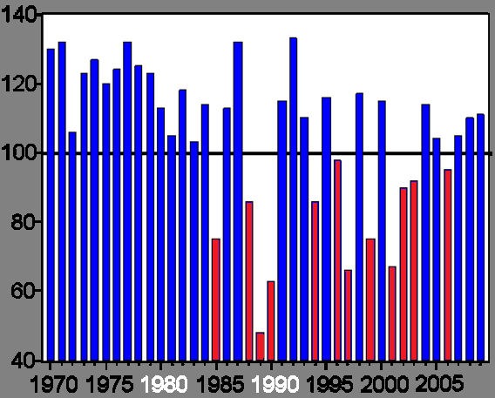
50 CM ÜZERİNDEKİ GÜNER

Slide 28
50 CM ÜZERİNDEKİ GÜNER

Slide 29
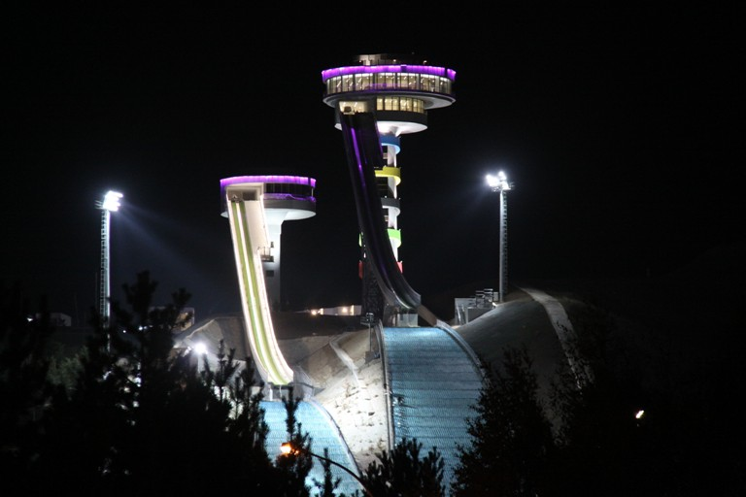
TEŞEKKÜRLER

